Slide 1


Unitat 02
Creixement i organització

Slide 2

En aquesta unitat aprendreu:
1. Les possibilitats de producció
2. El creixement econòmic
3. Els sistemes econòmics

Slide 3
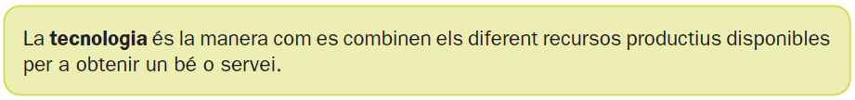
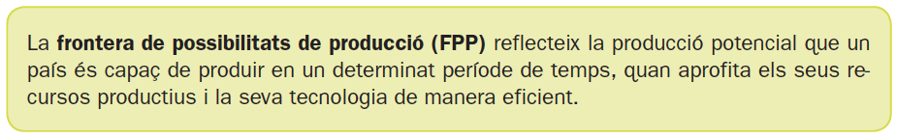
Les possibilitats de producció
El creixement econòmic
Els sistemes econòmics
La tecnologia
La frontera de possibilitats de producció (FPP)

Slide 4
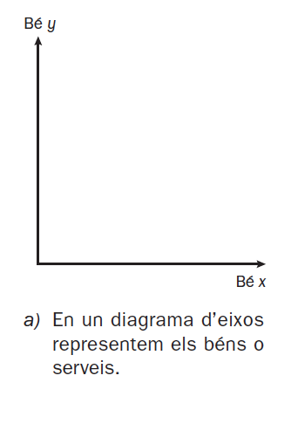
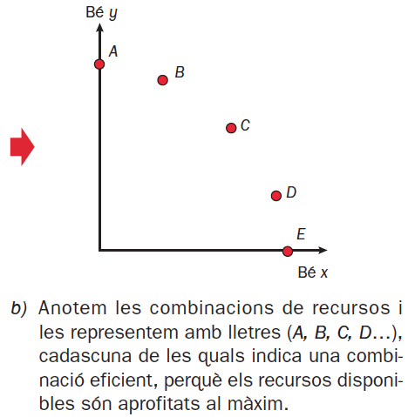
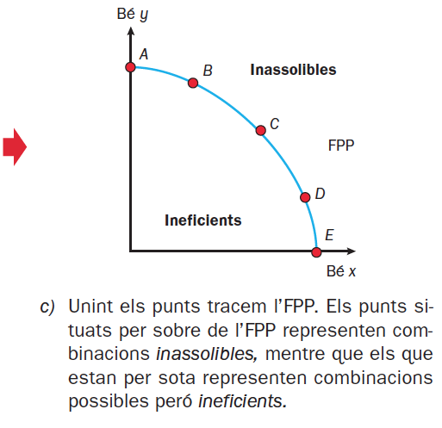
Les possibilitats de producció
El creixement econòmic
Els sistemes econòmics
Representació gràfica de l’FPP

Slide 5

Les possibilitats de producció
El creixement econòmic
Els sistemes econòmics
Causas del creixement econòmic
Hi ha dues maneres de créixer econòmicament:
a) Augmentar els recursos productius (quantitat)
b) Millorar la productivitat (qualitat):
  Formar els treballadors.
  Implantar avenços tecnològics.

Slide 6

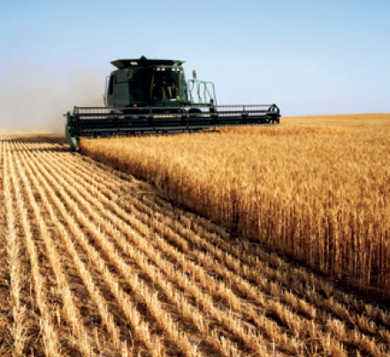
Les possibilitats de producció
El creixement econòmic
Els sistemes econòmics
Mesura del creixement econòmic: el PIB
Es representa:
En percentatge
En sèries temporals
Per permetre:
Mesurar la marxa de l'economia.
Realitzar comparacions.

Slide 7
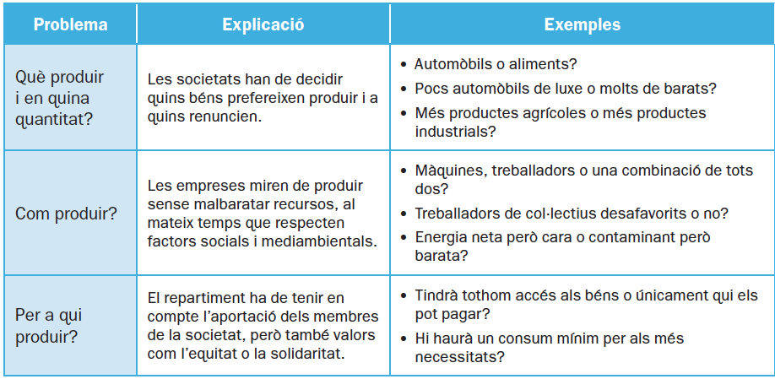
Les possibilitats de producció
El creixement econòmic
Els sistemes econòmics
Els tres problemes econòmics
Els tres problemes que ha de resoldre qualsevol tipus d’organització econòmica són:

Slide 8
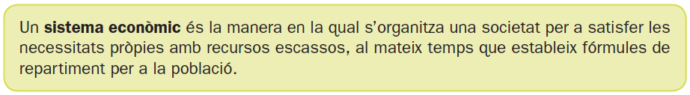
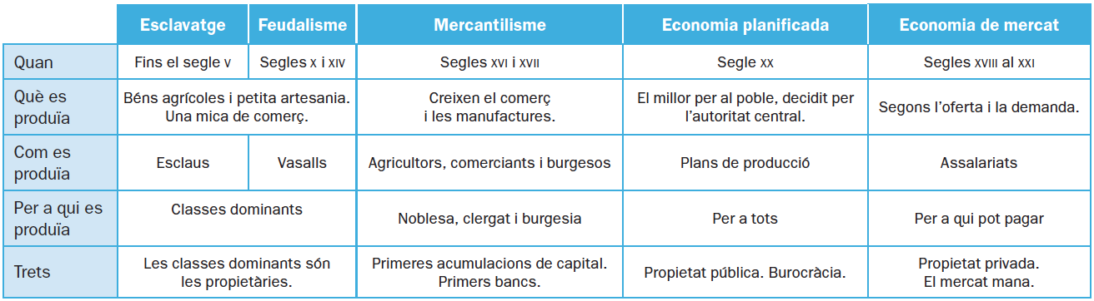
Les possibilitats de producció
El creixement econòmic
Els sistemes econòmics
Què és un sistema econòmic
Sistemes econòmics al llarg de la història

Slide 9
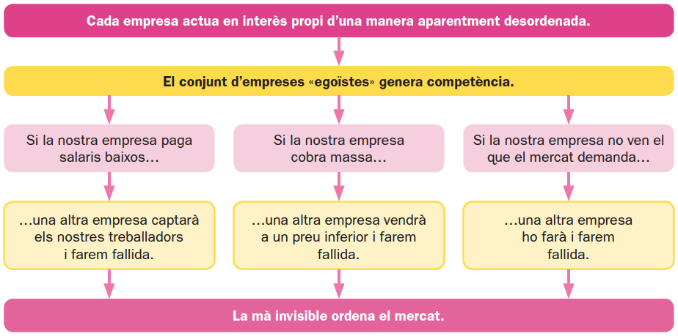
Les possibilitats de producció
El creixement econòmic
Els sistemes econòmics
El sistema d’economia de mercat
Funcions de l’Estat:
Establir el marc jurídico-institucional
Subministrar béns públics

Slide 10
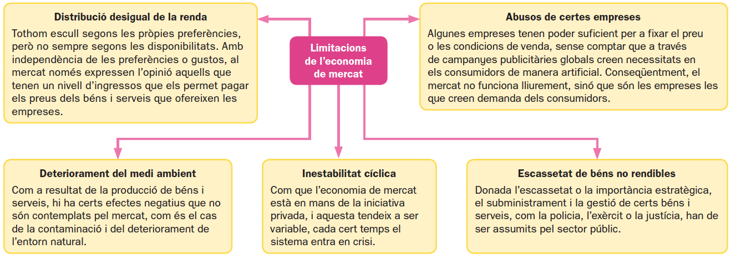
Les possibilitats de producció
El creixement econòmic
Els sistemes econòmics
Errors de l’economia de mercat

Slide 11
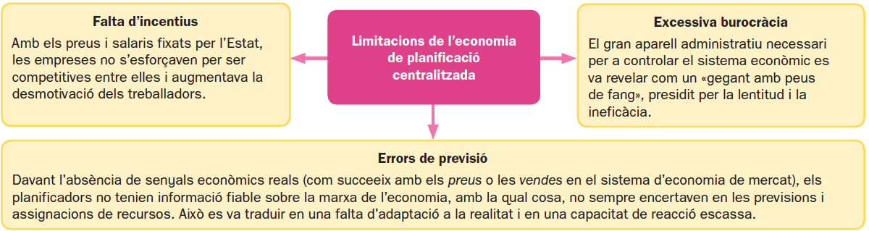
Les possibilitats de producció
El creixement econòmic
Els sistemes econòmics
L’economia de planificació centralitzada
Agent econòmic rellevant: sector públic
Assignació de recursos: òrgan de planificació

Slide 12
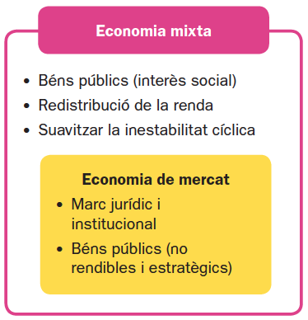

Les possibilitats de producció
El creixement econòmic
Els sistemes econòmics
El sistema d’economia mixta
Assignació de recursos: mercat, amb intervenció del sector públic per corregir desajustos.

Slide 13
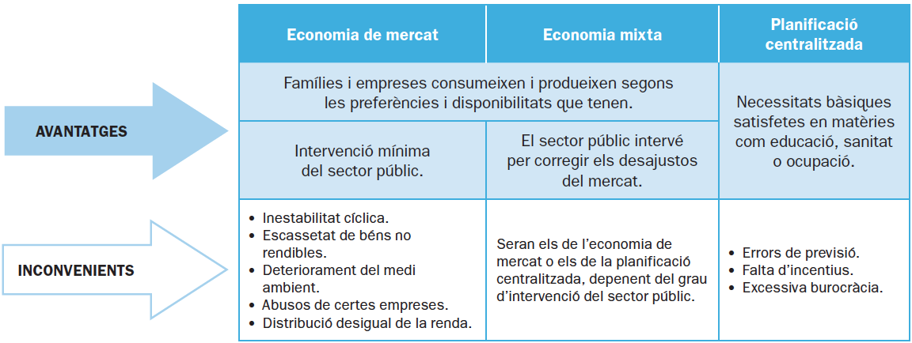
Les possibilitats de producció
El creixement econòmic
Els sistemes econòmics
Sistemas económicos: avantatges i inconvenients

Slide 14
Notes:
VIDEO DELS SISTEMES ECONÒMICS. ACTIVITAT DE DEBAT

